Slide 1
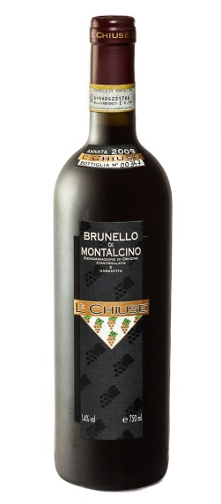
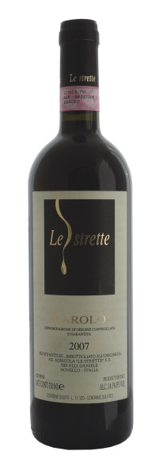
Арт. 584400
Цена: 9 000
Арт. 584395 Цена: 6 000
Арт. 550075
Цена: 4 750
Арт. 565617
Цена 4 500
Арт. 268908 Цена: 4 300
Арт. 132193
Цена: 4 250
Арт. 134051 Цена: 3 750
Арт. 459287
Цена: 3 750
Арт. 584403
Цена: 3 500
Арт. 558560
Цена: 3 500
Арт. 533782
Цена: 3 200
Арт. 586793
Цена: 3 000
Арт. 618661
Цена: 3 000
Арт. 601092
Цена: 2 750

Slide 2
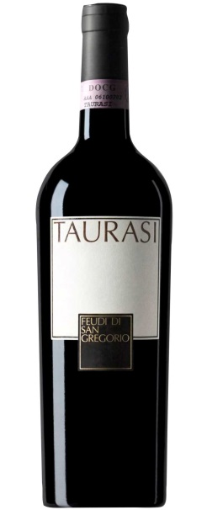
Арт. 134052
Цена: 2 500
Арт. 584390
Цена: 2 500
Арт. 246953
Цена: 2 250
Арт. 618659
Цена: 2 150
Арт. 584389
Цена: 2 000
Арт. 219415
Цена: 1 900
Арт. 588553
Цена: 1 500
Арт. 261426
Цена: 1 500
Арт. 519735
Цена: 1 375
Арт. 519111
Цена: 1 225
Арт. 511153
Цена: 1 100
Арт. 246946
Цена: 1 100
Арт. 584034
Цена: 1 000
Арт. 390968
Цена: 1 000

Slide 3
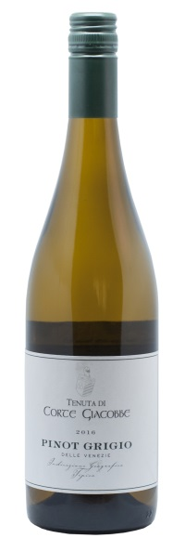
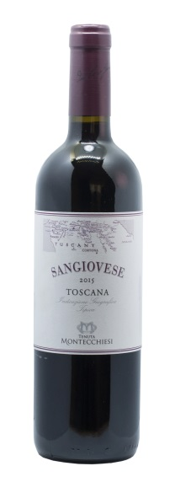
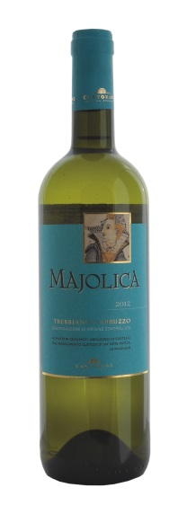
Арт. 271154
Цена: 910
Арт. 552279
Цена: 750
Арт. 327869
Цена: 700
Арт. 511156
Цена: 600
Арт. 511155
Цена: 600
Арт. 618665
Цена: 600
Арт. 614788
Цена: 550
Арт. 614789
Цена: 550
Арт. 614786
Цена: 550
Арт. 614787
Цена: 550
Арт. 620539
Цена: 425
Арт. 278177
Цена: 400
Арт. 360057
Цена: 390
Арт. 558107
Цена: 275

